Slide 1
Heft Heften Hefter LeitHeftfaden zur Heftführung: Vertiefung _5 Richtigkeit heftig Heftklammer Heftpflaster
So führst du erfolgreich dein Heft, deinen Schnellhefter oder deinen Ordner!

Slide 2
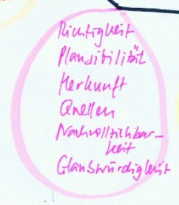
Fünfte Ecke: Richtigkeit
Für einmal beginnen wir mit unserem «Logo»:
«Appelation d‘origine contrôlée»
Heutzutage genügt es nicht mehr, feine Wurst, gesundes Brot oder mundigen Käse zu produzieren. Andere tun das auch - und kopieren das Produkt, womöglich mit minderen Rohstoffen. Der Konsument will aber wissen, woher das stammt, was er isst. Die Bezeichnung «AOC» garantiert ihm den einwandfreien Nachweis, woher das Produkt kommt.

Slide 3
Fünfte Ecke: Richtigkeit
Auch dein Heft sollte «AOC» zertifiert sein…
Damit ist gemeint, das Informationen dann glaubwürdig sind, wenn man jederzeit nachvollziehen kann, woher sie kommen. Erst dann kann jeder selber überprüfen, ob er die Quelle (Herkunft) der Informationen als vertrauenswürdig einschätzt.
Letztlich ist es entscheidend, ob das, was in deinem Heft steht, «richtig», «wahr» oder «korrekt» ist. Nicht immer kann man das aber eindeutig feststellen. Deshalb musst du die Herkunft deiner Informationen deklarieren!

Slide 4
Fünfte Ecke: Richtigkeit
Diesem Anspruch Rechnung zu tragen, ist nicht schwierig, aber ein bisschen aufwändig…
Deine Hefteinträge sollten nach bestem Wissen und Gewissen fehlerfrei sein – inhaltlich wie auch sprachlich! (wie überprüfst du das?)
Was du direkt aus dem Unterricht entnimmst, ist (hoffentlich!) «richtig». Dafür bürgt deine (qualifizierte!) Lehrperson. Wenn du auf Wikipedia etwas findest, das dem widerspricht, ist das nicht weiter verwunderlich (wieso nicht?).
«Richtigkeit» ist nichts Absolutes. Es gehört zu deinen Aufgaben – neben den Korrekturen durch die Lehrperson – selber abzuschätzen, ob deine Einträge korrekt sind (wie machst du das?)
Alles, was du übernimmst von anderen Leuten (Texte und Bilder), braucht eine Herkunftsbezeichnung. (Wieso wohl?)

Slide 5
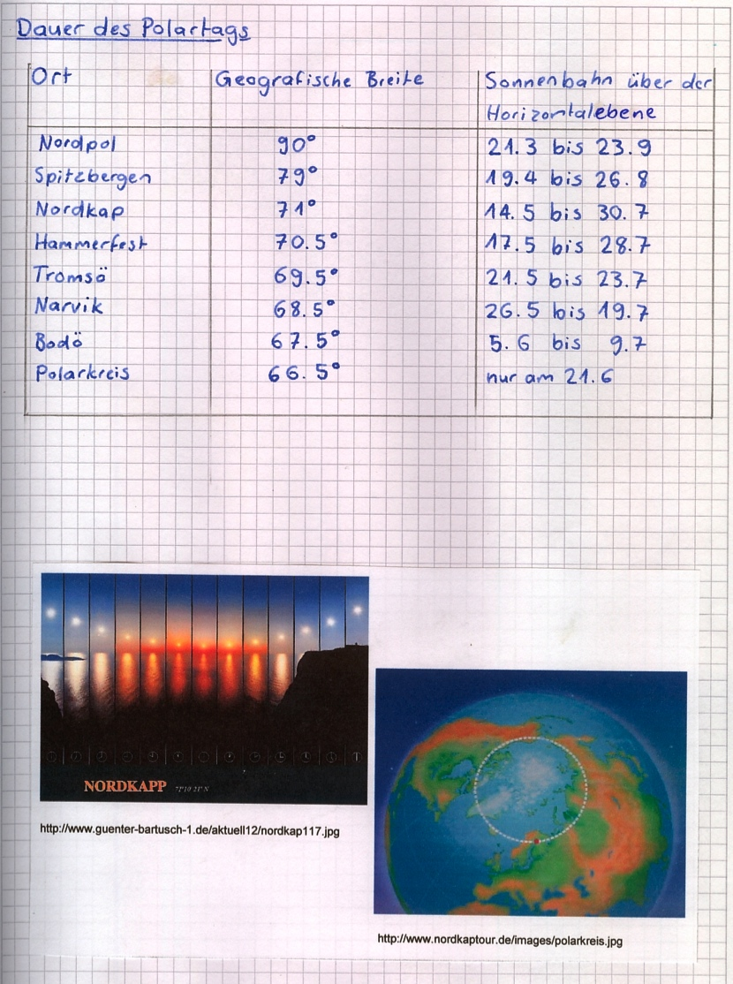
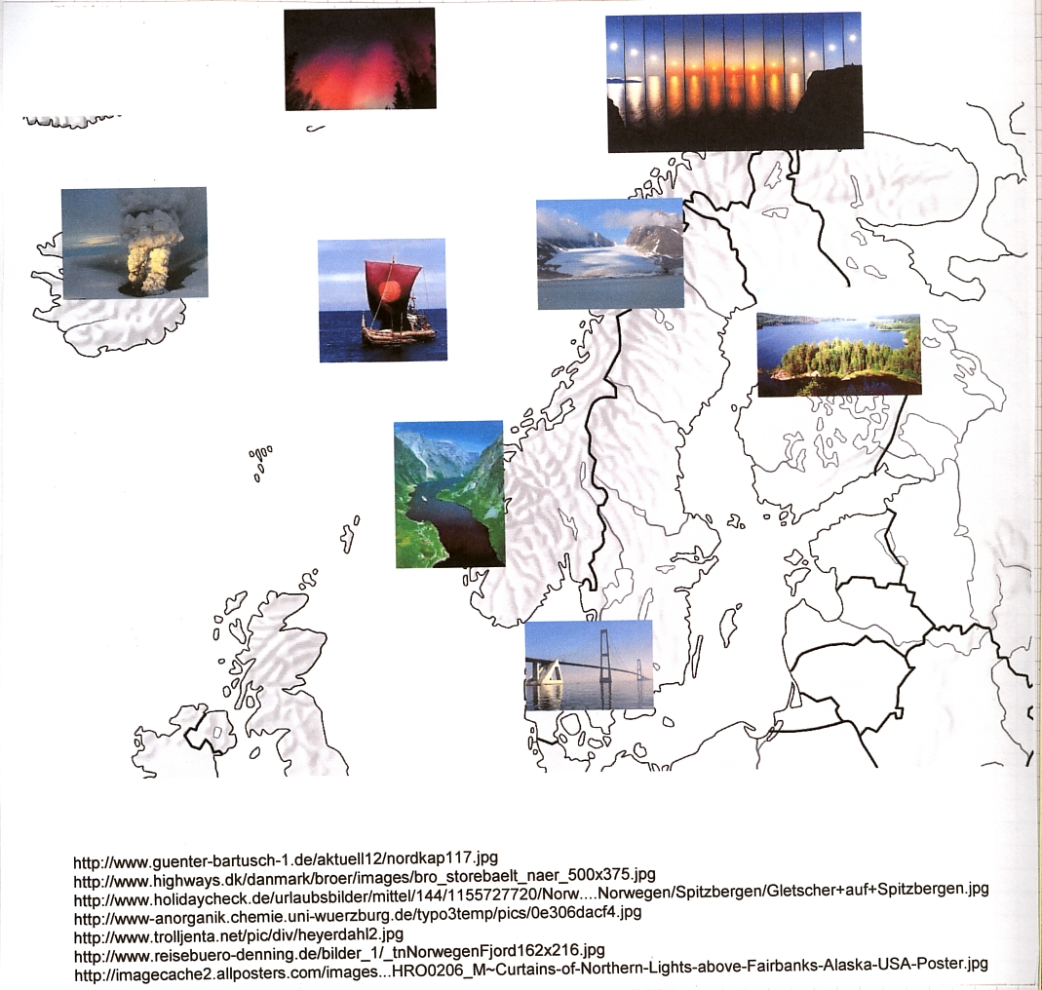
Fünfte Ecke: Richtigkeit

Slide 6
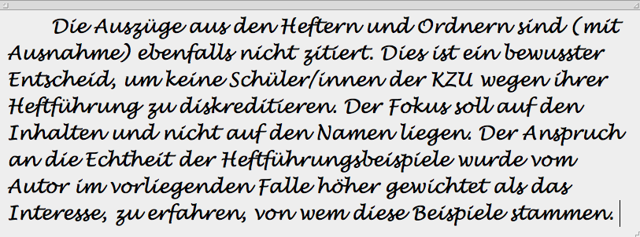
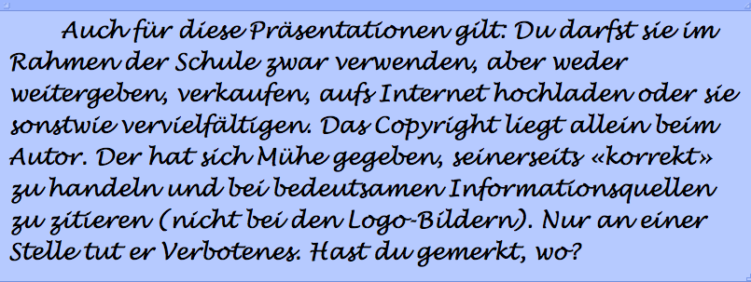
Fünfte Ecke: Richtigkeit
Die Herkunft deiner Informationen gibst du wie folgt an:
Bei Internetquellen nennst du die «url-Adresse».
Bei Bücher gibt man den Buchtitel, den Autor/innennamen, den Verlag und das Herausgabejahr an.
Bei eigenen Informationsträgern (z.B. eigenen Fotos) nennst du deine Namen oder notierst «aus eigener Quelle».
In der Geschichte wirst du das sogenannte «Zitieren» noch weiter verfeinern und perfektionieren. Grundsätzlich gilt: Lieber einmal zu viel als zu wenig zitieren. Denn schliesslich hat niemand Freude, wenn man sein (geistiges) Eigentum klaut.

Slide 7
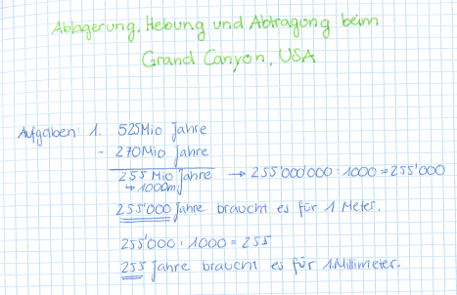
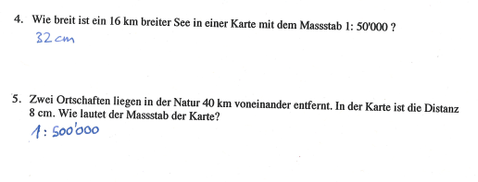
Fast vergessen…
…gegangen wäre ein wichtiger Aspekt, der sehr zentral ist für die Glaubwürdigkeit eines Hefteintrages – und wir sprechen jetzt vor allem über Aufgaben aus der (mathematischen) Geographie. Vergleiche die beiden folgenden Einträge – dann wird dir alles sofort klar…
Wo kommst du 5 Wochen später noch draus?

Slide 8
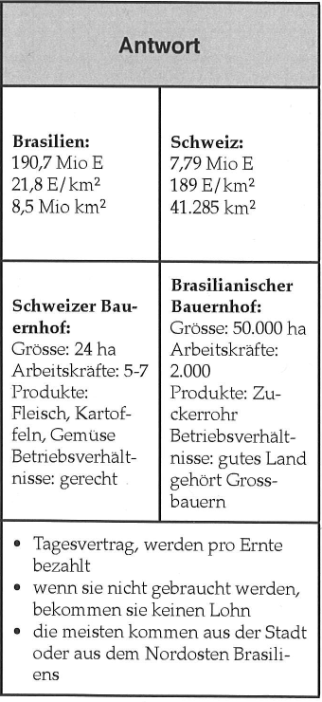
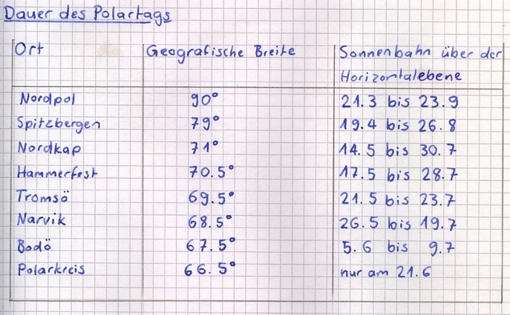
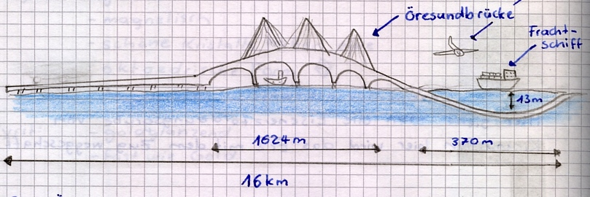
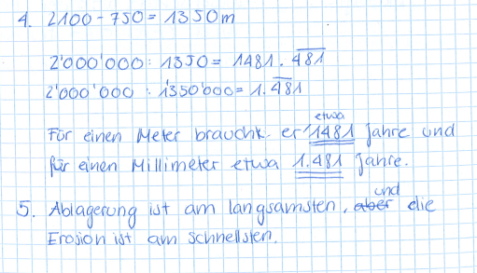
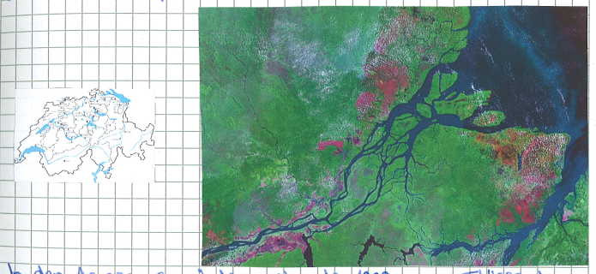
über den gepeilt
Mache zum Schluss bei allen deinen Berechnungen, Schät–zungen oder Massangaben einen kleinen «Plausibilitätstest»: Kann das Resultat – über den Daumen gepeilt – stimmen?
hier richtig: Skizzen müssen nicht massstabsgetreu sein!

